Slide 1



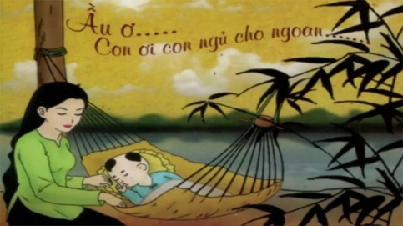
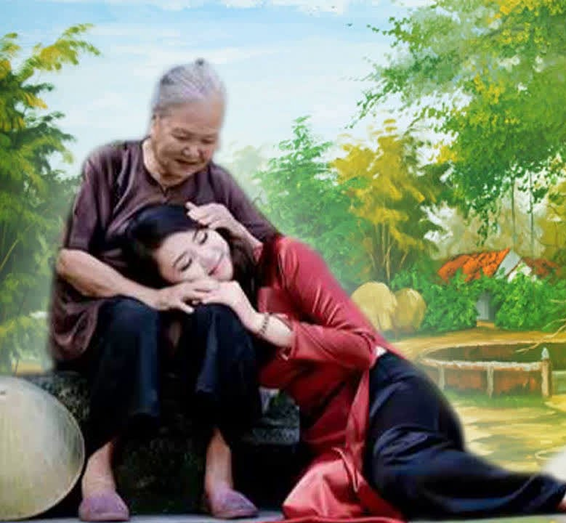

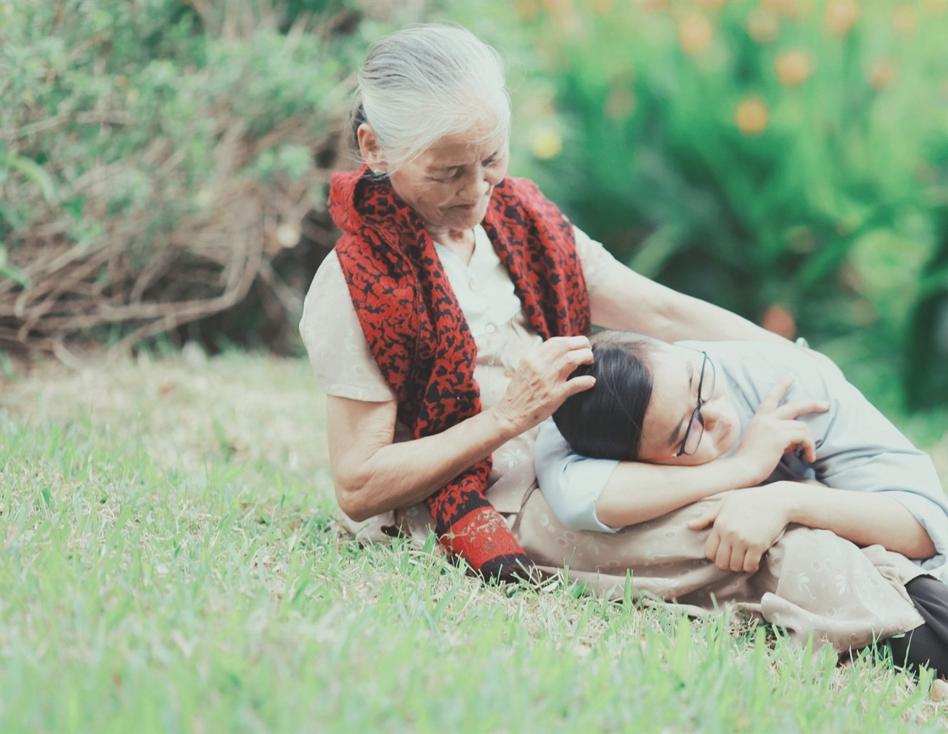



Tình mẹ
Thêm một người quả đất sẽ chật hơn
Nhưng thiếu mẹ thế giới đầy nước mắt
Ta đi trọn cả kiếp người
Cũng không đi hết những lời mẹ ru

Slide 2
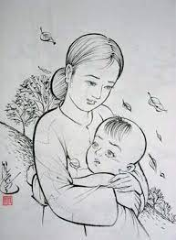
Văn bản : MẸ TÔI (Trích “Những tấm lòng cao cả” – Ét-môn-đô-đơ A-mi-xi)
Các phương thức kể chuyện người mẹ, kể chuyện người con, biểu hiện tâm trạng người cha. Theo em, đâu là phương thức chính dùng để tạo lập văn bản Mẹ tôi?
Bài văn chia làm ba phần:
+ Phần1: Từ “Bố để ý…con mất mẹ”→ Hình ảnh người mẹ.
+ Phần 2: Từ “ Khi đã khôn lớn…tình thương yêu đó ” → Những lời nhắn nhủ dành cho con.
+ Phần 3: Phần còn lại → Thái độ dứt khoát của cha trước lỗi lầm của con.
Chúng ta cùng đọc văn bản nhé!
Hướng dẫn đọc văn bản
+ Đọc giọng chậm rãi, tha thiết và nghiêm trang.
+ Chú ý các câu cảm, câu cầu khiến, đọc với giọng thích hợp.
Em hãy giới thiệu đôi nét về tác giả.

Bố cục bài văn chia làm mấy phần? Nêu ý chính của mỗi phần ?
Em hãy cho biết văn bản có xuất xứ như thế nào?
I/ Tìm hiểu chung:
1/ Tác giả:
Ét-môn-đô đơ A-mi-xi
(1846-1908) là nhà văn Ý.
2/ Văn bản :
- Trích trong tác phẩm “Những tấm lòng cao cả” thuộc văn bản nhật dụng
- Phương thức: Biểu cảm
- Bố cục : 3 phần

Slide 3
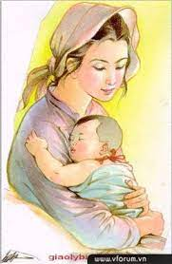
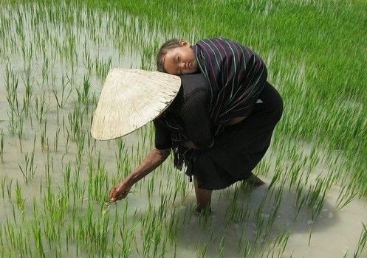
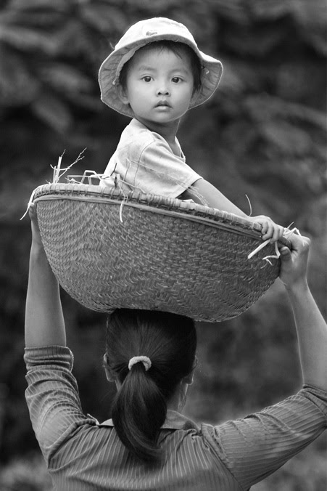
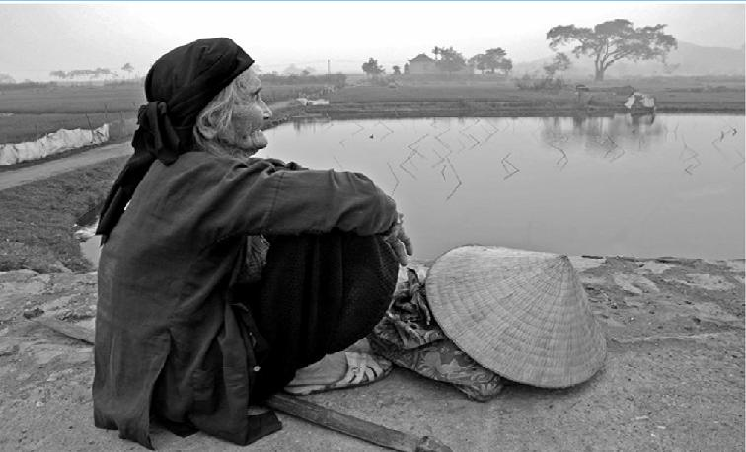
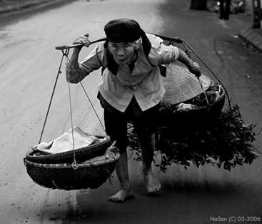
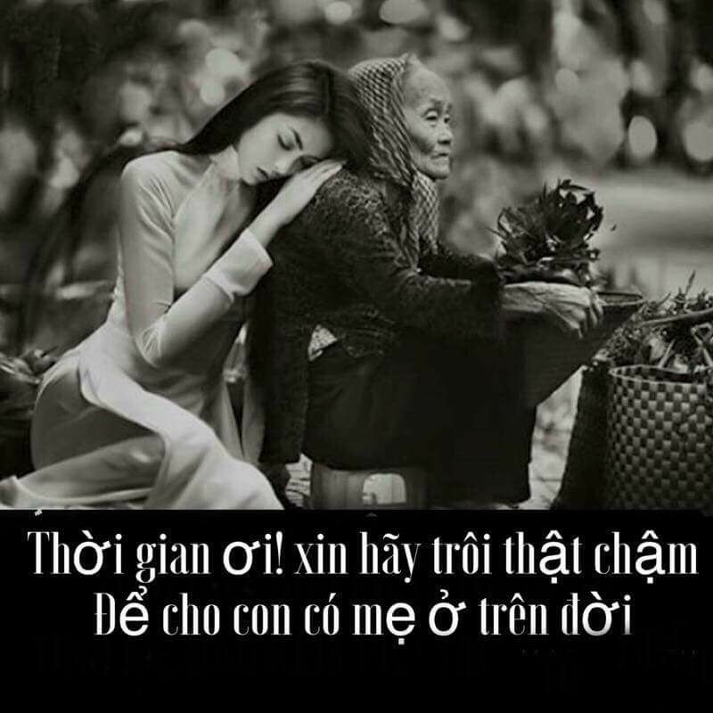
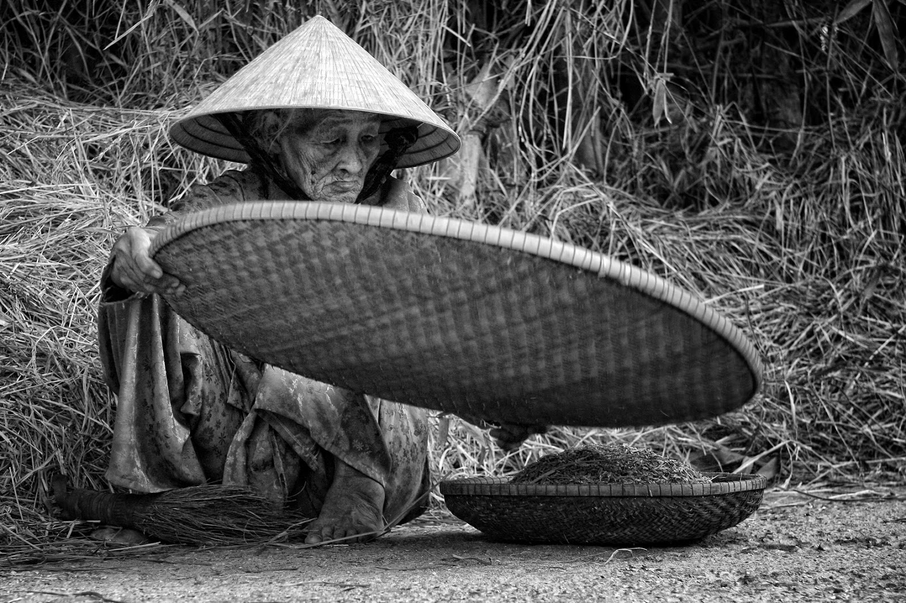
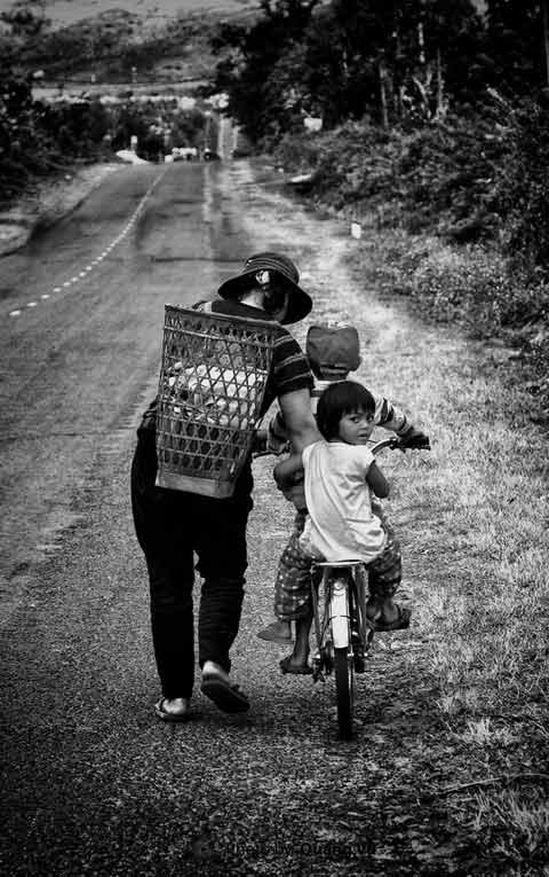
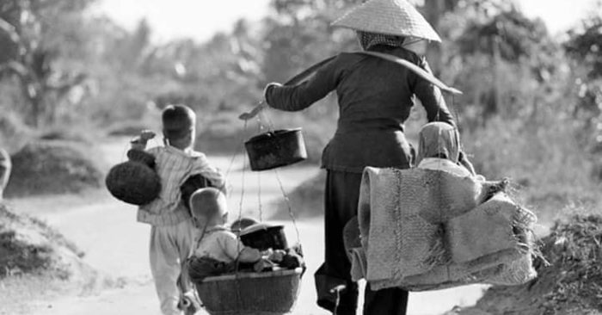
Văn bản : MẸ TÔI
(Trích “Những tấm lòng cao cả” – Ét-môn-đô-đơ A-mi-xi)

Nhân vật chính trong văn bản này là ai? Vì sao có thể xác định như thế?
II/ Tìm hiểu chi tiết văn bản:
1/ Hình ảnh người mẹ:
Theo em, vì sao người cha cảm thấy “Sự hỗn láo của con như một nhát dao đâm vào tim bố vậy?”
Nhưng tại sao tác giả A-mi-xi lại lấy nhan đề là Mẹ tôi?
Văn bản có những hình ảnh, chi tiết nào nói về người mẹ của En-ri-cô? Các chi tiết đó sáng lên phẩm chất nào của người mẹ?
- Thức suốt đêm, cúi mình trên chiếc nôi...
- Có thể đi ăn xin và hi sinh tính mạng...
-Nhân vật chính là người cha.
-Vì hầu hết lời nói trong văn bản này là lời tâm tình của người cha.
Vì bức thư đề cao vai trò của người mẹ đối với đứa con trước lỗi lầm của con.
Vì người cha vô cùng yêu quý mẹ và con. Người cha đã thất vọng vô cùng vì con hư, phản lại tình yêu thương của cha mẹ.
=> Dành hết tình thương cho con. Quên mình vì con.

Slide 4
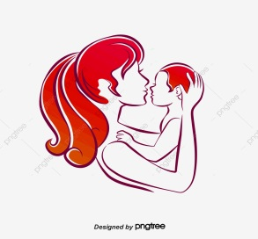
Văn bản : MẸ TÔI
(Trích “Những tấm lòng cao cả” – Ét-môn-đô-đơ A-mi-xi)

Dù có khôn lớn, khỏe mạnh thế nào đi chăng nữa, con vẫn tự thấy mình chỉ là một đứa trẻ tội nghiệp, yếu đuối và không được chở che. Con sẽ cay đắng khi nhớ lại những lúc đã làm cho mẹ đau lòng…; Lương tâm con sẽ không một phút nào yên tĩnh. Hình ảnh dịu dàng và hiền hậu của mẹ sẽ làm tâm hồn con như bị khổ hình ; Thật đáng xấu hổ và nhục nhã cho kẻ nào chà đạp lên tình thương đó.
2/ Những lời nhắn nhủ của người cha:
Em hiểu gì qua những lời nhắn nhủ đó?
Quan sát phần 2 đoạn văn “Khi đã khôn lớn….tình thương yêu đó”, em thấy đâu là những lời khuyên sâu sắc của người cha đối với con?
- Những đứa con hư đốn không thể xứng đáng với hình ảnh dịu dàng của mẹ.
- Tình yêu thương kính trọng cha mẹ là thiêng liêng hơn cả.
-> mẹ thật cao cả.

Slide 5
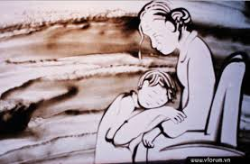
Văn bản : MẸ TÔI
(Trích “Những tấm lòng cao cả” – Ét-môn-đô-đơ A-mi-xi)

Em chú ý đến những lời lẽ nào của người cha trong phần cuối?
Qua đó, em thấy thái độ của người bố như thế nào?
Tại sao người bố không nói trực tiếp với En-ri-cô mà lại viết thư?
Vì sao En-ri-cô xúc động khi đọc thư bố?
(Gợi ý: Chọn đáp án câu 4-SGK/12)
Em hãy chọn một đoạn trong văn bản thể hiện nội dung của bức thư.
3/ Thái độ của người cha trước lỗi lầm của con :
- Con không được thốt ra lời nói nặng với mẹ.
- Con phải xin lỗi mẹ.
Dứt khoát như ra lệnh.
- Con hãy cầu xin mẹ hôn con.
- Thà rằng bố không có con…
→ Mềm mại như khuyên nhủ.
Người bố viết thư để En-ri-cô có thể đọc đi, đọc lại nhiều lần, có thể suy ngẫm những lời dạy của bố. Đây cũng là cách tốt nhất để người bố trò chuyện và giáo dục con một cách tế nhị.
“Con hãy nhớ rằng tình yêu thương, kính trọng cha mẹ là tình cảm thiêng liêng hơn cả. Thật đáng xấu hổ và nhục nhã cho kẻ nào chà đạp lên tình thương yêu đó.”.

Slide 6
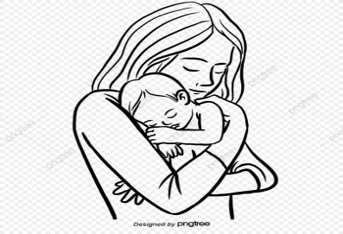
Văn bản : MẸ TÔI
(Trích “Những tấm lòng cao cả” – Ét-môn-đô-đơ A-mi-xi)

Nghệ thuật tiêu biểu nào đã tạo nên sức truyền cảm của văn bản?
III/ Tổng kết:
1/ Ý nghĩa:
Văn bản nhắn nhủ tới chúng ta điều gì?
- Người mẹ có vai trò vô cùng quan trọng trong gia đình.
- Tình yêu thương, kính trọng cha mẹ là tình cảm thiêng liêng nhất đối với mỗi con người.
2/ Nghệ thuật:
Sáng tạo nên hoàn cảnh xảy ra câu chuyện:
En-ri-cô mắc lỗi với mẹ.
- Lồng trong câu chuyện một bức thư có nhiều chi tiết khắc họa người mẹ tận tụy, giàu đức hi sinh, hết lòng vì con.
- Lựa chọn hình thức biểu cảm trực tiếp, có ý nghĩa giáo dục, thể hiện thái độ nghiêm khắc của người cha đối với con.

Slide 7


CỦNG CỐ KIẾN THỨC TOÀN BÀI
MẸ
TÔI
Nội dung
Hình ảnh của người mẹ
Nghệ thuật
Thái độ của người cha trước lỗi lầm của con
Sáng tạo nên hoàn cảnh xảy ra câu chuyện
Lựa chọn hình thức biểu cảm
Những lời nhắn nhủ của người cha
Lồng trong câu chuyện một bức thư có nhiều chi tiết khắc họa người mẹ tận tụy, giàu đức hi sinh, hết lòng vì con.
Ý nghĩa
***
- Mẹ có vai trò vô cùng quan trọng trong gia đình.
- Tình yêu thương, kính trọng cha mẹ là tình cảm thiêng liêng nhất đối với mỗi con người.

Slide 8

HƯỚNG DẪN TỰ HỌC
Ghi vào vở đầy đủ nội dung bài học
Liệt kê các từ láy có trong văn bản.
Xem trước bài mới : Cuộc chia tay của những con búp bê
Chúc các em học tốt

